Slide 1
ỦY BAN NHÂN DÂN HUYỆN TÂY SƠN
TRƯỜNG TIỂU HỌC SỐ 2 BÌNH NGHI
CHÀO MỪNG QUÝ THẦY CÔ
VỀ DỰ GIỜ THĂM LỚP
MÔN: TIẾNG VIỆT
LỚP 1B
Giáo viên: Trần Thị Nở
Năm học: 2024-2025

Slide 2
Thứ bảy ngày 26 tháng 10 năm 2024
Tiếng Việt :
Khởi động:

Slide 4
Thứ bảy ngày 26 tháng 10 năm 2024
Tiếng Việt: (Tiết 93, 94 )

Slide 5
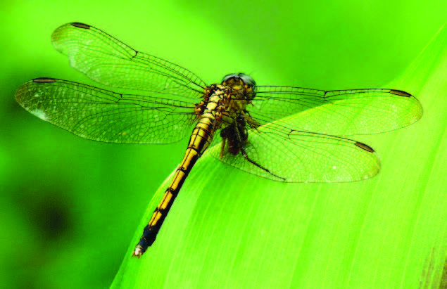
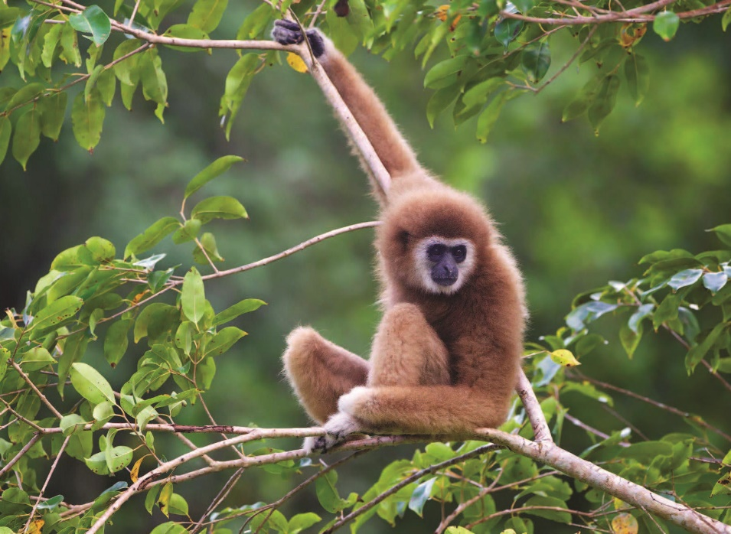
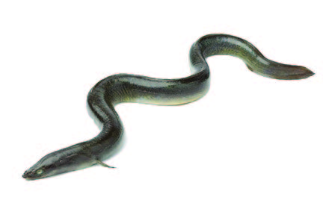
Nghe – nói
Đố bạn: Đây là con gì?

Slide 6
Nghe – nói
Đố bạn: Đây là con gì?

Slide 7
Bài
8E
uôn ươn

Slide 8
Thứ bảy ngày 26 tháng 10 năm 2024
Bài 8E: uôn ươn
Đọc
ch
uôn
chuồn

Slide 9
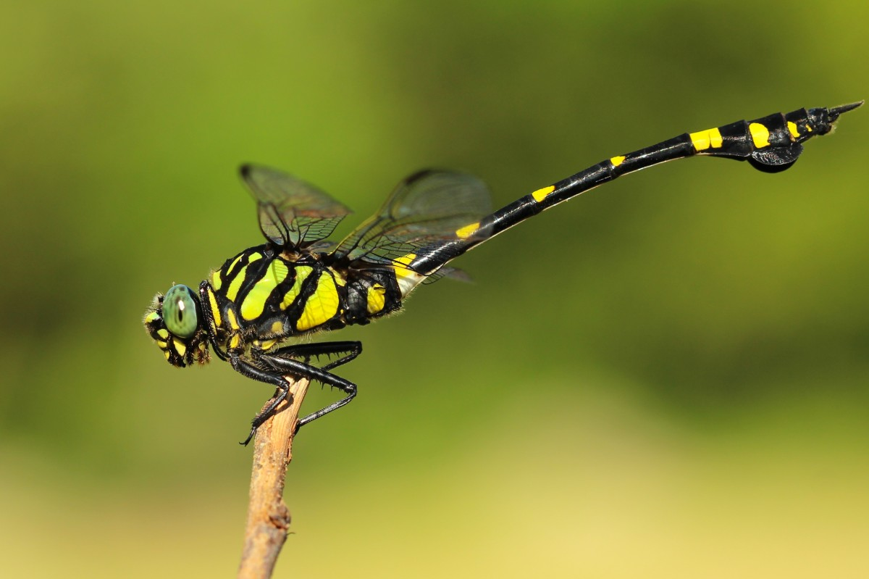
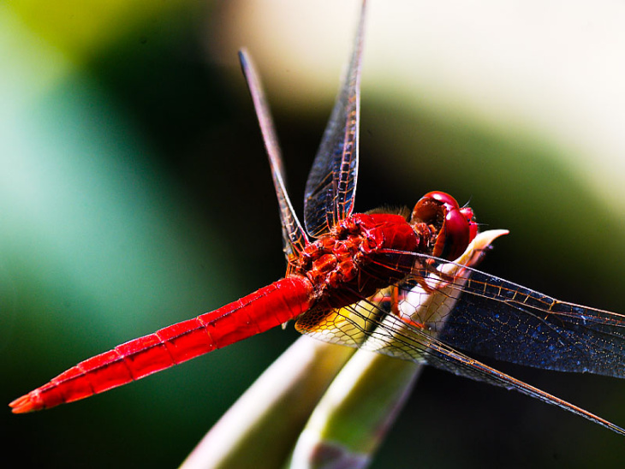
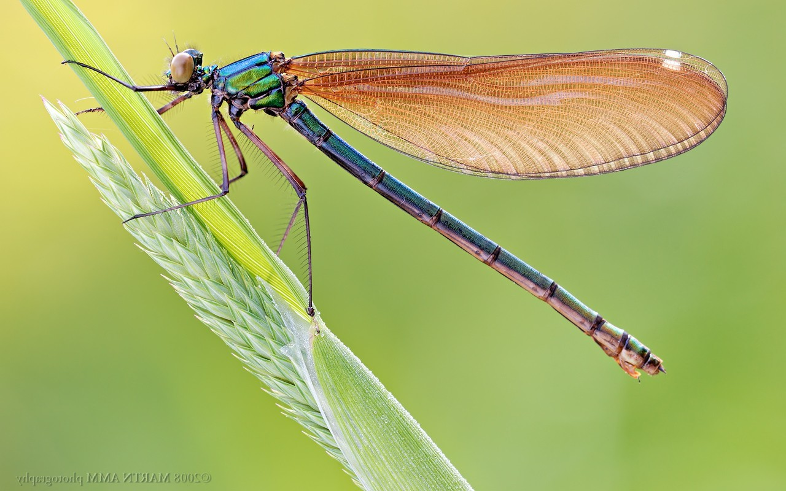
chuồn chuồn

Slide 10
Thứ bảy ngày 26 tháng 10 năm 2024
Bài 8E: uôn ươn
Đọc
chuồn chuồn
ch
uôn
chuồn

Slide 11
Thứ bảy ngày 26 tháng 10 năm 2024
Bài 8E: uôn ươn
Đọc
v
ươn
vượn
.

Slide 12
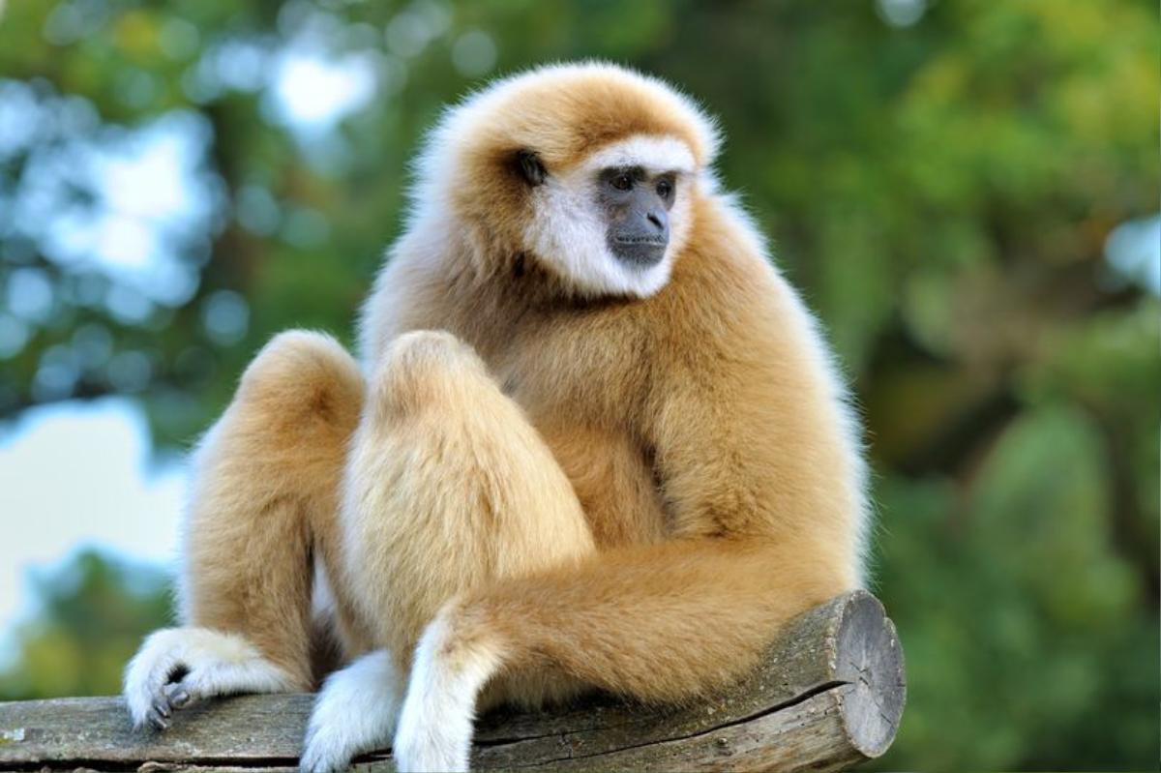
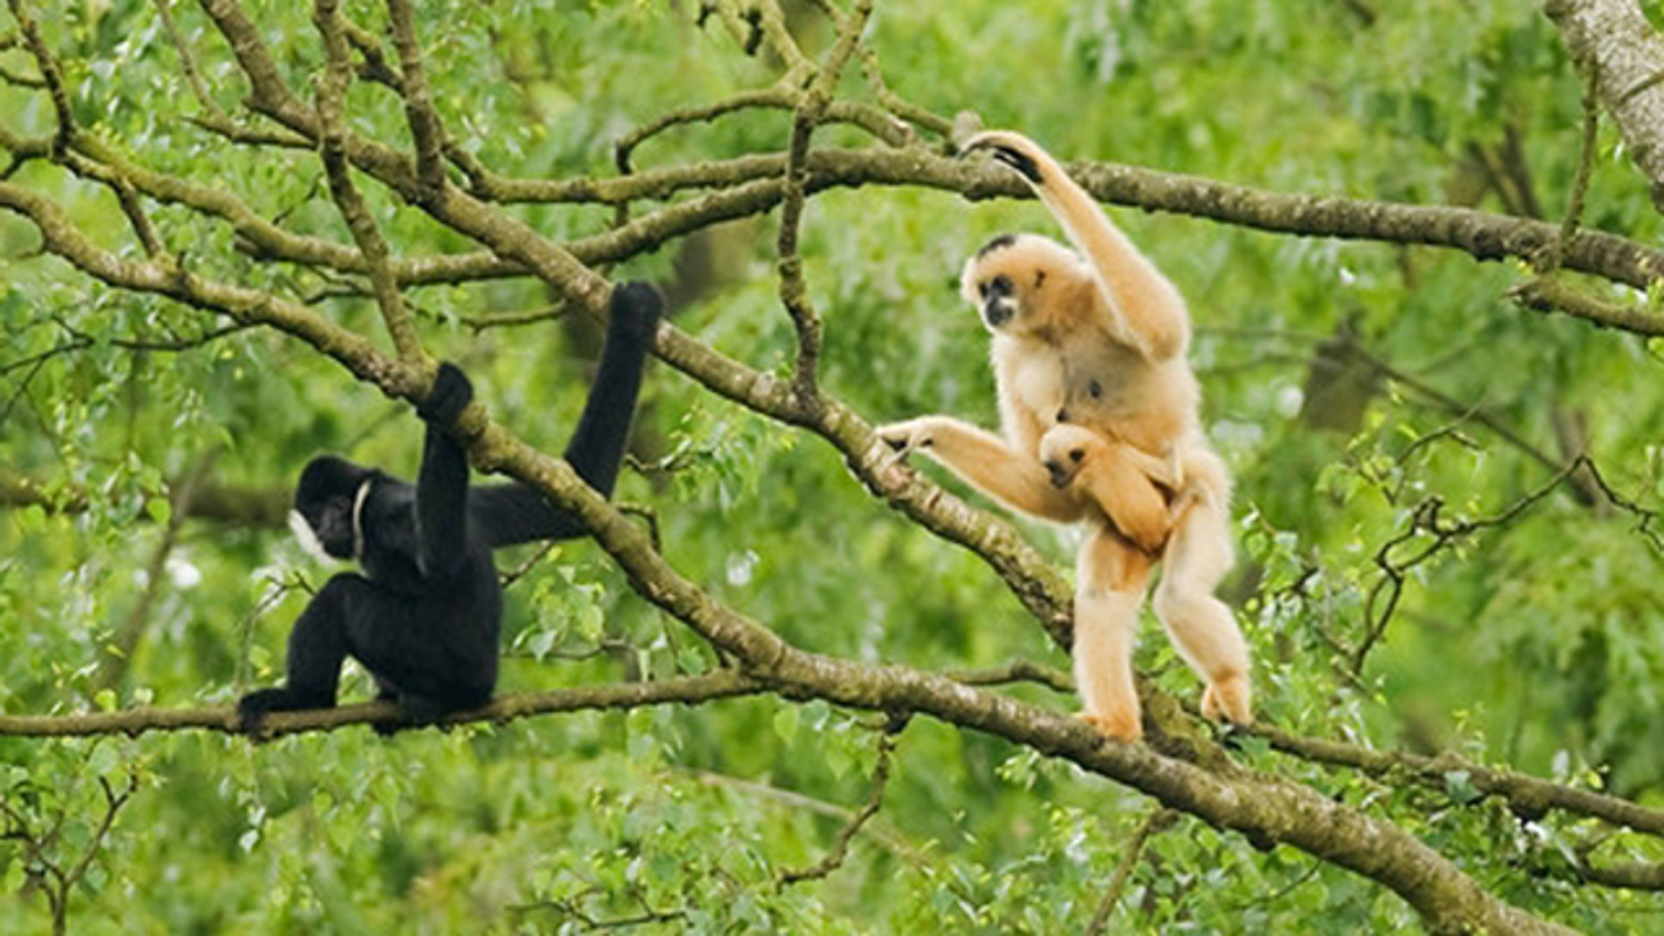
con vượn

Slide 13
Thứ bảy ngày 26 tháng 10 năm 2024
Bài 8E: uôn ươn
Đọc
con vượn
v
ươn
.
vượn

Slide 14
Đọc
chuồn chuồn
con vượn
ch
uôn
v
ươn
.
chuồn
vượn

Slide 15
Thứ bảy ngày 26 tháng 10 năm 2024
Bài 8E: uôn ươn
Đọc
m
uôn
.
muộn
b
uôn
buồn
l
uôn
luôn
l
ươn
.
lượn
m
ươn
.
mượn
v
ươn
vườn

Slide 16
TRÒ CHƠI
TIẾP SỨC

Slide 17
Thứ bảy ngày 26 tháng 10 năm 2024
Bài 8E: uôn ươn
Đọc
m
uôn
.
muộn
b
uôn
buồn
l
uôn
luôn
l
ươn
.
lượn
m
ươn
.
mượn
v
ươn
vườn

Slide 18
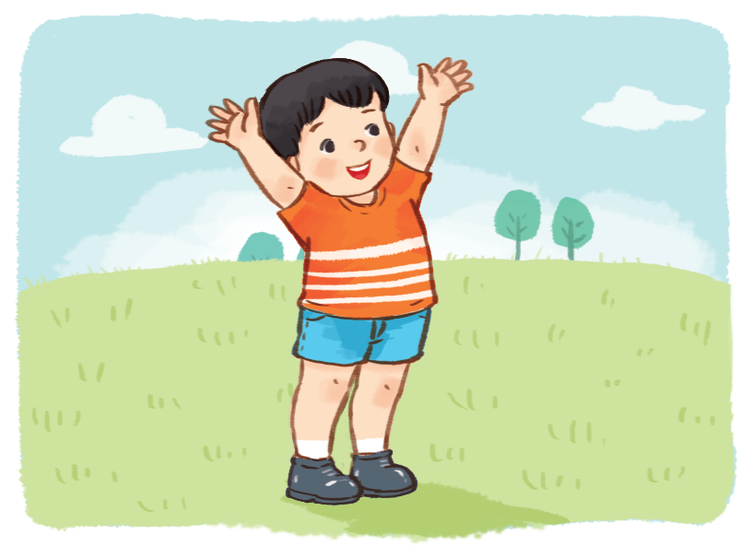
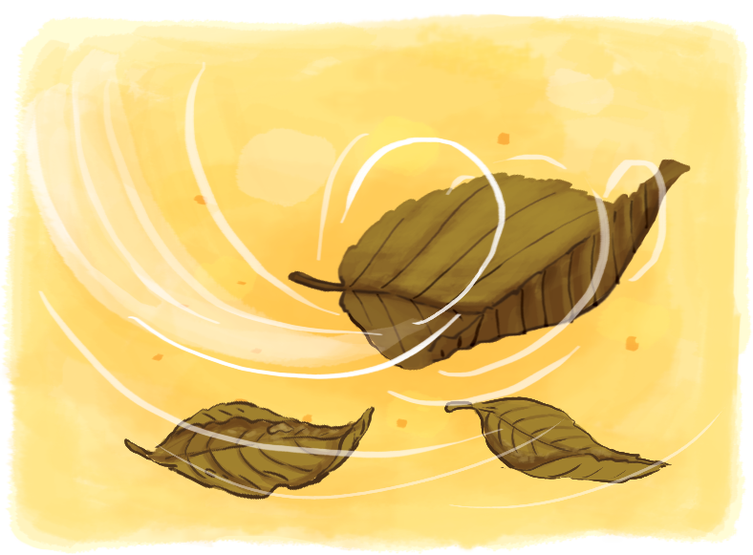
Thứ bảy ngày 26 tháng 10 năm 2024
Bài 8E: uôn ươn
Đọc
Cậu bé vươn vai.
ươn
Gió cuốn lá khô.
uôn

Slide 19
Thứ bảy ngày 26 tháng 10 năm 2024
Bài 8E: uôn ươn
Đọc
chuồn chuồn
con vượn
ch
uôn
v
ươn
.
chuồn
vượn

Slide 20
Thứ bảy ngày 26 tháng 10 năm 2024
Bài 8E: uôn ươn
Đọc
m
uôn
.
muộn
b
uôn
buồn
l
uôn
luôn
l
ươn
.
lượn
m
ươn
.
mượn
v
ươn
vườn

Slide 21
Thứ bảy ngày 26 tháng 10 năm 2024
Bài 8E: uôn ươn
Đọc
Cậu bé vươn vai.
Gió cuốn lá khô.

Slide 22
XIN CHÂN THÀNH CẢM ƠN
QUÝ THẦY CÔ GIÁO VÀ CÁC EM

